Slide 1
Kambodžská mise 2019
Michael Pondělíček (Bohouš) a Vladimíra Šilhánková
„Přímá podpora JHP školy v Kambodže“

Slide 2
Vývoj v JHP škole 2019?
JHP škola je určena jako Khmérská technická škola – střední jednoroční škola k výuce PC technik a angličtiny k výuce nemajetných a sirotků z chudého regionu provincie Siem Riep – rozdíly mezi Puokem a okolím se vytrvale zvětšují, místní ale staví, hospodaří a „lehko“ bohatnou…
JHP škola je společnou akcí volného společenství oddílu Kruh a s podporou organizace Cambodian School Project z Wisconsinu, USA
Financování školy probíhá v oblasti provozní z obou podílnických organizací, dary a hmotná podpora je transportována osobně a někdy přes zahraniční pomoc ČR. V současnosti je stav podpory velmi nouzový – zahraniční návštěvy příliš nejezdí, peníze jsou tak na holý provoz a žádná větší dotace na něco dlouho nebyla. Škola tak mírně chátrá (jedna místnost je jen na odpočinek a sklad), učitelé trochu stagnují a ideově se věc moc nevyvíjí, nejsou nové větší podněty. Solární panely ztrácejí účinnost, vody je zatím dost a potravinová soběstačnost je na hraně. Večer se připojuje častěji proud ze sítě.
JHP škola je nezávislá dobrovolná organizace v Kambodži ve městečku Puok u Siem Riepu, každoročně tuto školu absolvuje cca 42-45 studentů, doposud je cca 450 absolventů (od roku 2012 co škola začala fungovat).
V letošním roce je jen 40 studentů (?) a k tomu stačí 2 učitelé a 1 nový asistent. Šicí třída nebyla vůbec otevřena pro nezájem studentů. Šicí stroje a třída jsou zakonzervovány a učitel do školy nechodí, není zájem o to šít košile i když místní hledají absolventy. Všichni chtějí PC, angličtinu a byznys aby zbohatli. Měli jsme pro studenty proslov o tom, jak vzniká naše bohatství a že to není jen tím kusem plastu od banky. Mladí Khmerové jsou bez ohledu na HunSena orientováni na Západ a na peníze, kde je k tomu vedou jako všude Číňani, kteří mají peníze jako náboženství.

Slide 3
Letošní dovoz podpory pro práci v JHP škole!
Sbírka elektroniky sdružení JHP škola – vyhlásil Marek, sbíral Ivan Fencl a Míša Holubová (nezávislý sběr)
Finální počet dovezené a propašované PC výbavy pro studenty a pro školu :
65 Flash disků, 10 nových SD karet, kalkulačka, hodinky, propojovací kabely a dále
repasovaný kompl. notebook, tablet s nabíječkou, foťák s nabíječkou
Technika byla pro školu velmi uvítána a probrali jsme i další možnosti spolupráce, např. poslání studentů na rozvojový kurz do ČR, případně stáž našich studentů ve škole, videokonferenci, snížení náročnosti osvětlení, apod.
Z Vánočního koncertu ZUŠ Kladno – příspěvek cca 8700 Kč - bylo doplněno na 500 USD – doplnil Bohouš z vlastních zdrojů
Z důvodů politické situace bylo rozhodnuto dotaci na místo doručit osobně a využití na místě zkontrolovat… obojí provedeno a výsledek – viz foto.

Slide 4
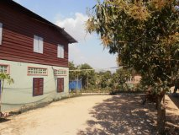
JHP Škola v Kambodže

Slide 5
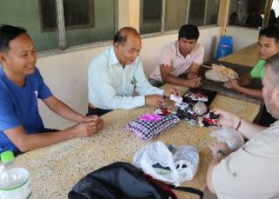
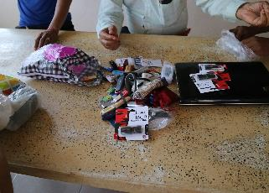
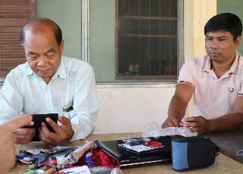
Předání propašované techniky a financí na místě v JHP škole v Puoku
Od leva Sophat, Sarith, Sokna a nový asistent a nová technika z ČR
Přehlédnutí a prohlídka techniky, určení co bude komu a kde sloužit
Předání vázaných 500 USD na okamžitý nákup nutné techniky
Sarith a Sokna uvažují nad dary co s nimi dále

Slide 6
Realizace nákupů techniky za dovezené peníze
Nakoupená technika = 3 PC, periférie, síťové prvky, HDD, obrazovka, atd.
V pozadí principál Sophat a technik Sokna
Podotýkám, že nemají peníze na další průběžné investice a opravy

Slide 7
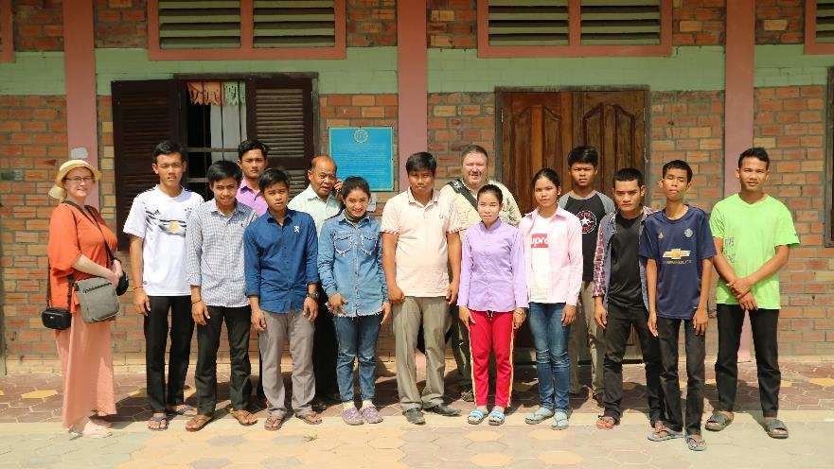
Letošní studenti JHP školy před budovou školy
na dvorku mezi záhony (1/2019)

Slide 8
DĚKUJEME ZA DŮVĚRU A PODPORU
Michael Pondělíček
A Vladimíra Šilhánková

